Slide 1
Група
ПВ – 24-3

Slide 2
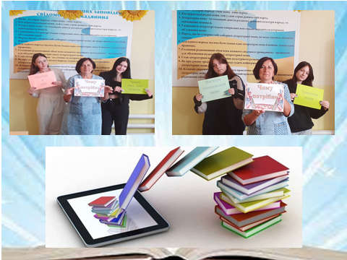

Slide 3
Група
Л – 24-3

Slide 4
Група
Е – 22 – 3в

